Slide 1


Slide 2
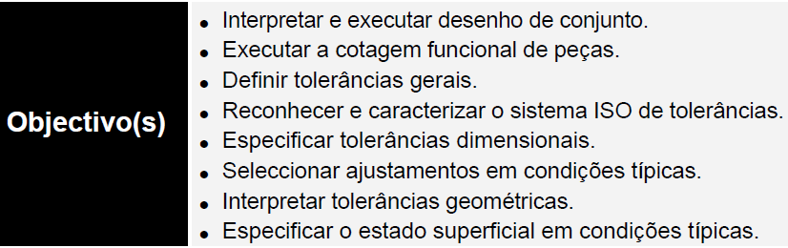


Objetivos a cumprir para atingir o Perfil de Saída

Slide 3
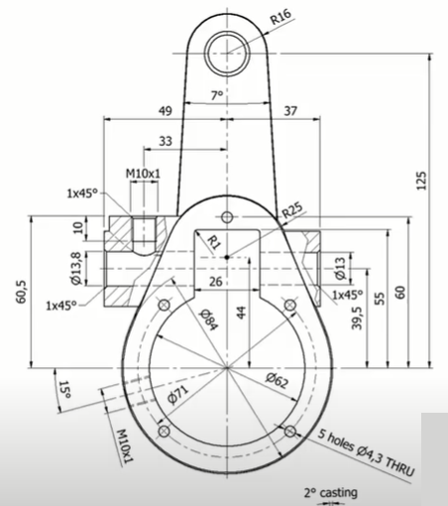
Como são os desenhos 2D convencionais?

Slide 4
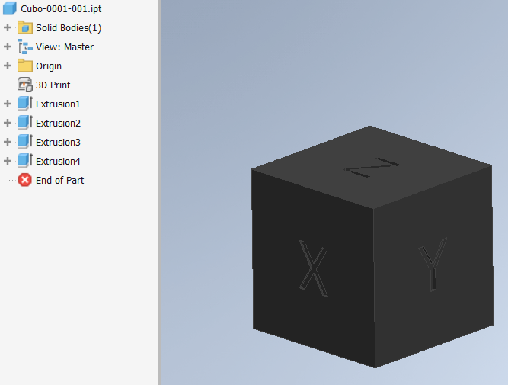
Comparação com os desenhos 3D
Desenhos 3D permitem criar uma sequencialidade de como criar a peça

Slide 5
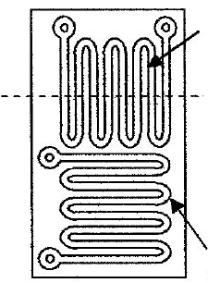
Exercício:
1.3.1. Desenha o sensor.

Slide 6
Perante um exercício em que tem que elaborar o desenho 2D, como começar?

Slide 7
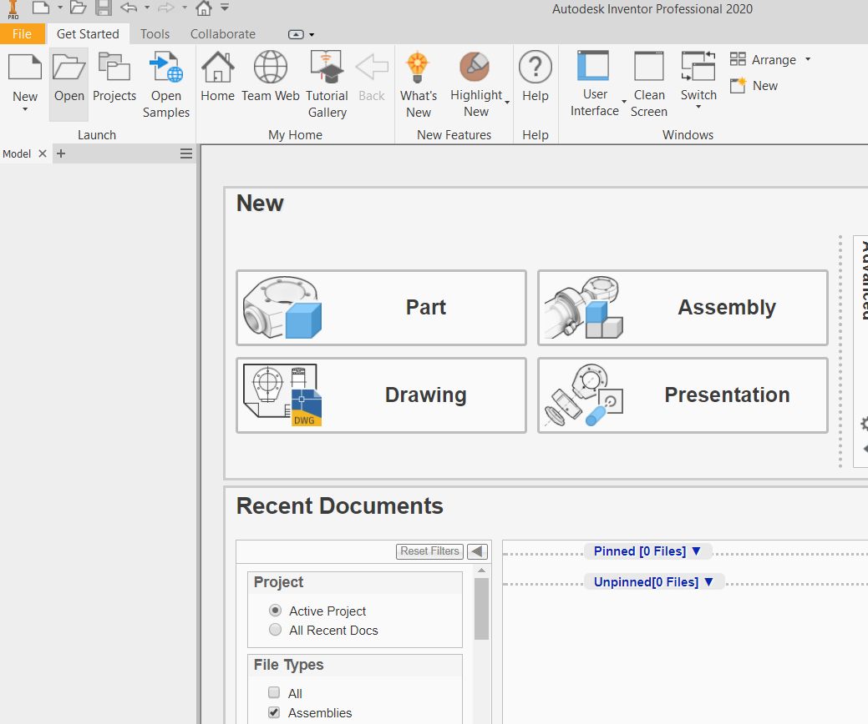

0. Criar uma pasta e criar o ficheiro que gere tudo.
Passos a cumprir:
0 - Projeto
0 - Projeto

Slide 8
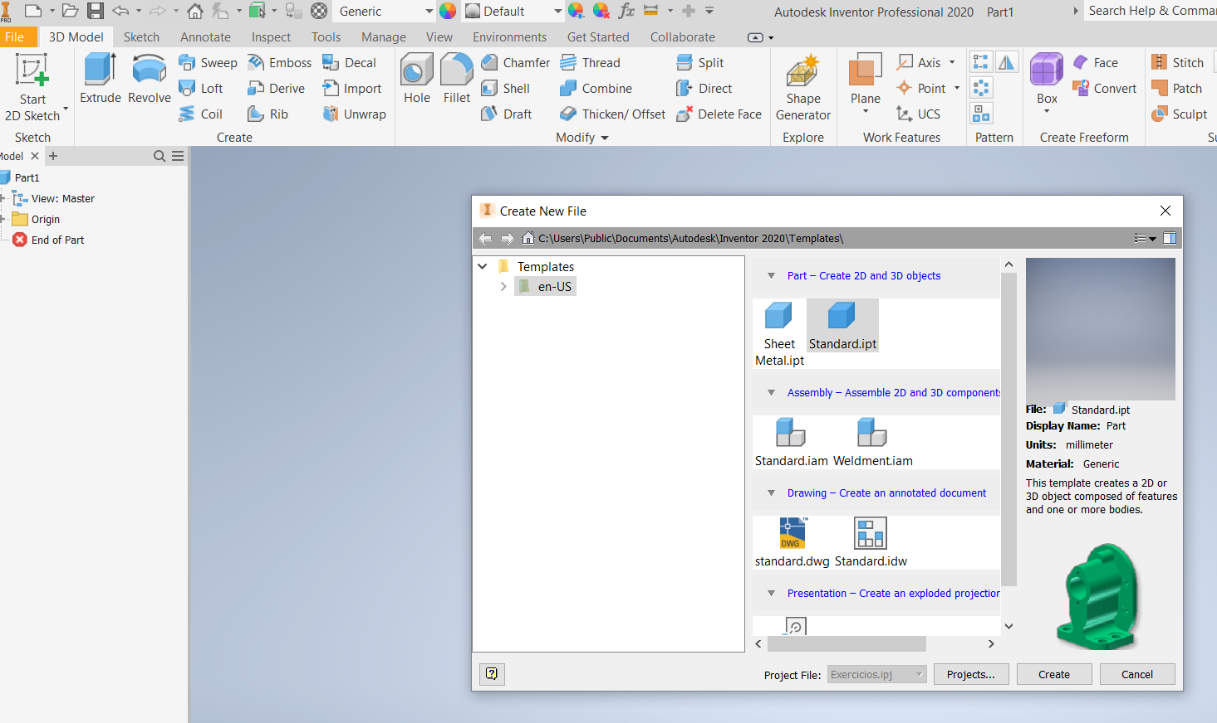
Passos a cumprir:
1 – novo.
2 – selecionar peça.

Slide 9
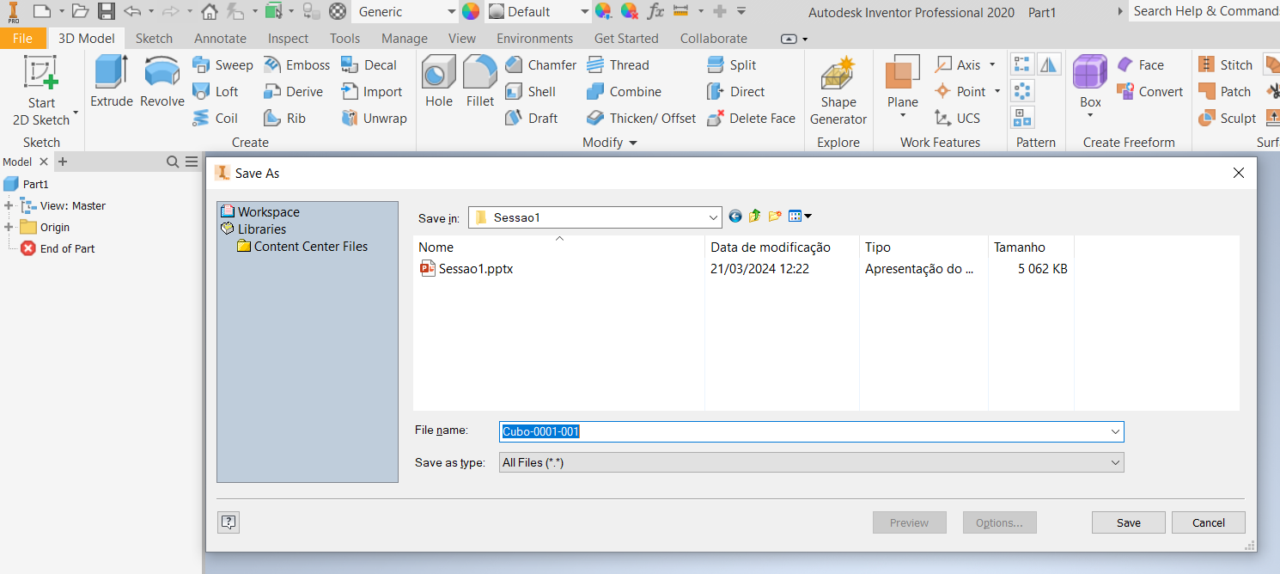
Passos a cumprir:
3 – gravar peça.
4 – Gravar peça com BOAS REFERÊNCIAS.

Slide 10
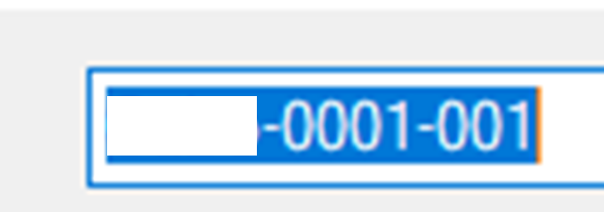
Metodologia para gravar ficheiros:
Nome – número da peça - versão
Conclusão: Quando fizer a BOM, os ficheiros vão estar todos organizados por referência.

Slide 11
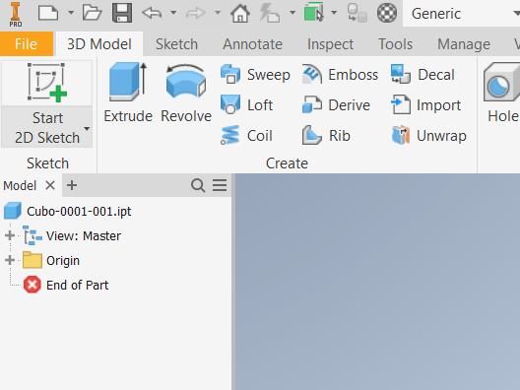
Uma das técnicas para projetar em 3D é usar esboços em 2D como ponto de partida.

Slide 12
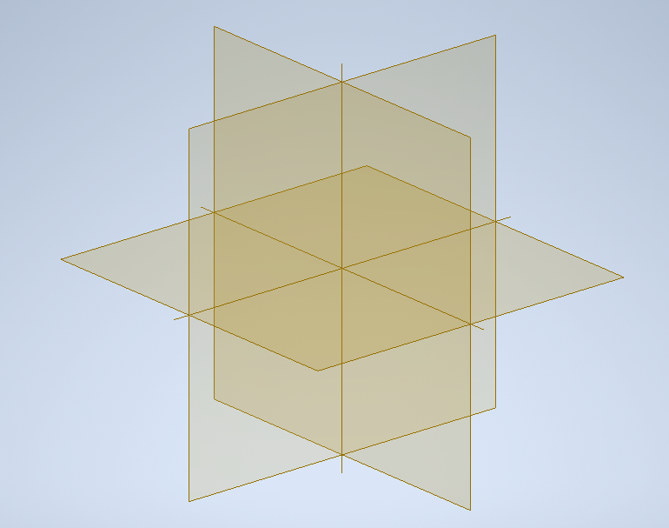
Usar planos de origem para projetar.
Recomendo usar plano “frontal” ou “de cima”.

Slide 13
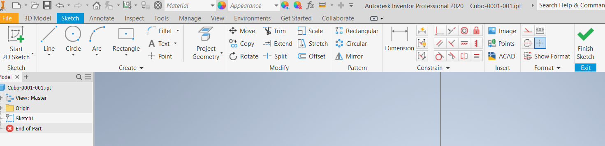
Modo esboço – ao fazer um esboço, o menu é diferente.

Slide 14
Mediante o desenho, identificamos por onde podemos começar a desenhar.
Neste caso, os furos.

Slide 15
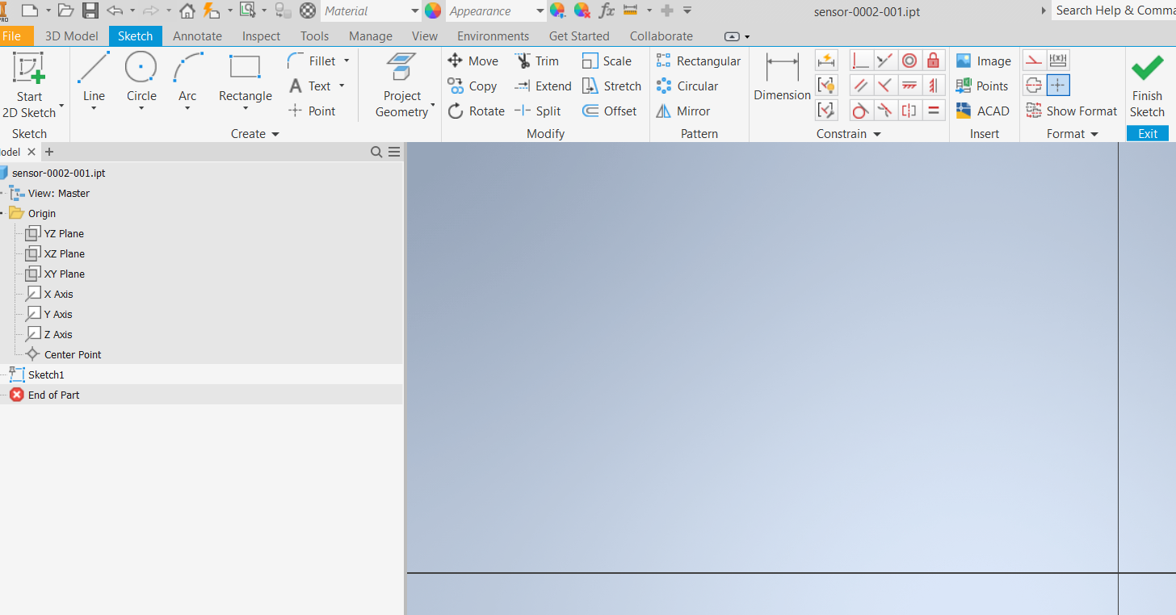
A dificuldade inicial é que não existe nenhuma referência ao ponto central.

Slide 16
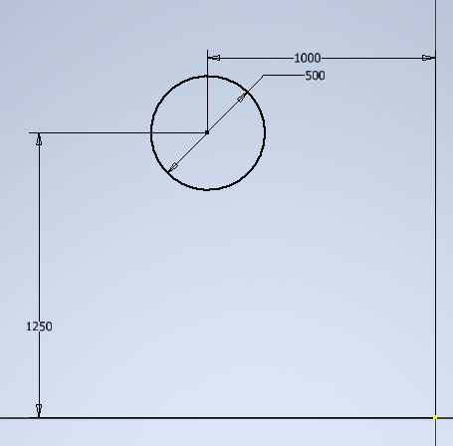
Para tal, criamos um círculo e “fechamos o desenho”.

Slide 17
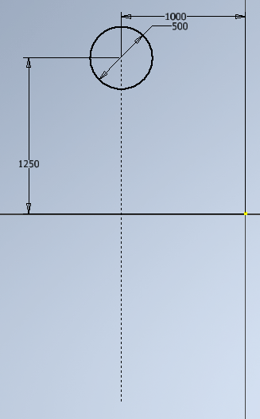
Depois vemos que 2 linhas estão na vertical. Contudo têm um desvio. Como proceder?
Primeiro, com uma linha de referência.

Slide 18
Depois vemos que 2 linhas estão na vertical. Contudo têm um desvio. Como proceder?
Primeiro, com uma linha de referência.

Slide 19
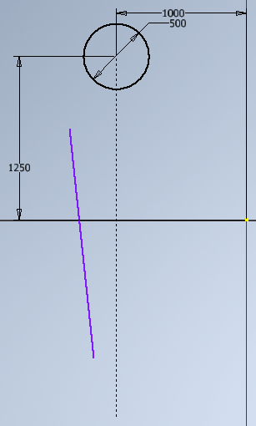
Segundo, fazemos a linha desviada da linha de construção.

Slide 20
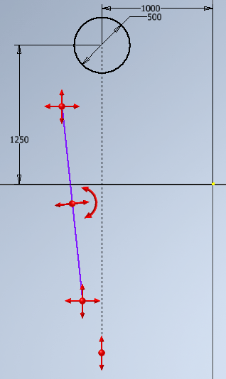
Precisamos por eliminar os vários graus de liberdade da linha.

Slide 21
Analisem que só numa linha existem pelo menos 4 graus de liberdade.

Slide 22
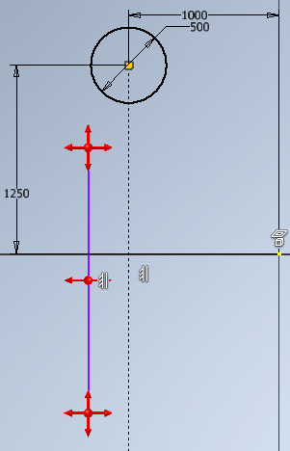
Começamos por eliminar os vários graus de liberdade da linha.
Com a restrição vertical ou horizontal obrigamos a linha a não rodar.

Slide 23
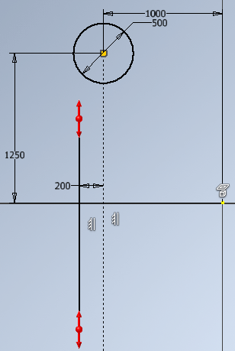
Determinar a cota para determinar a distância do desvio.
Nesta situação não há nenhuma relação espacial que garanta o desvio exato que queremos. Logo é necessário uma cota.

Slide 24
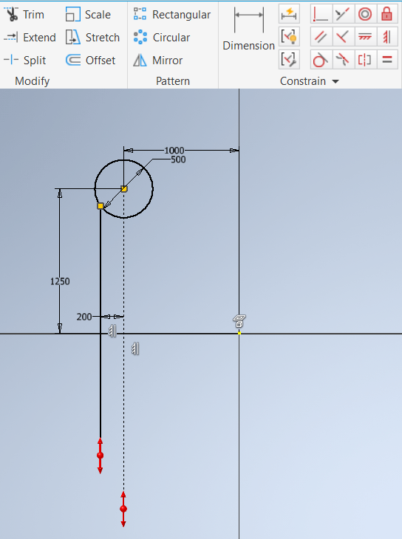
Usamos a restrição “ponto coincidente” entre o limite da linha e a circunferência.

Slide 25
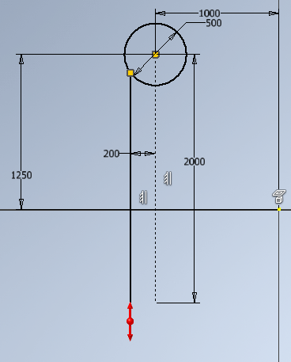
Fixamos a linha com uma cota.

Slide 26
Fixamos a linha com uma cota.

Slide 27
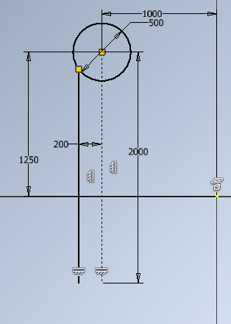
Eis que conseguimos fixar o ponto da linha utilizando uma restrição horizontal.

Slide 28
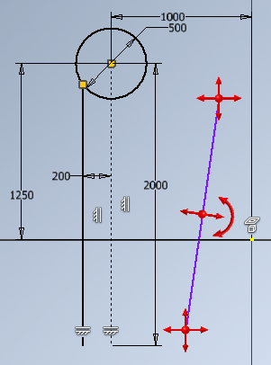
Colocamos a outra linha.

Slide 29
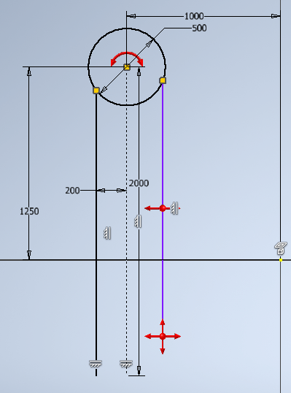
1. Restringimos na vertical.
2. Coincidimos o ponto

Slide 30
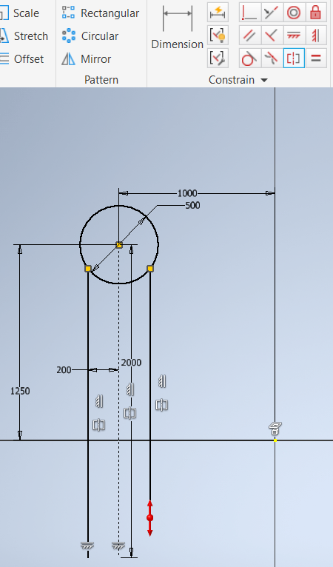
Utilizamos uma relação espacial para fixar a distância à linha central: Simetria.

Slide 31
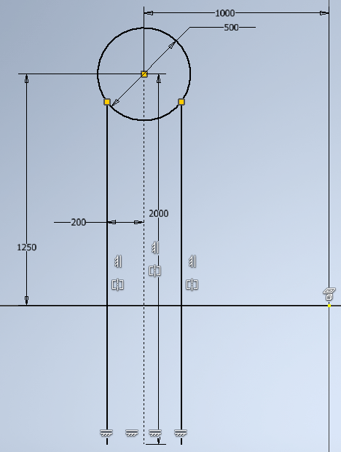
Restringimos na horizontal para limitar a distância.

Slide 32
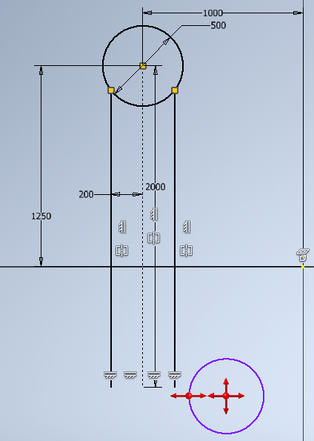
E eis que agora podemos iniciar a curva. Neste caso é um arco.
Podemos usar uma circunferência de construção.

Slide 33
Podemos analisar que existem pelo menos 3 graus de liberdade para conseguirmos fixar a circunferência.

Slide 34
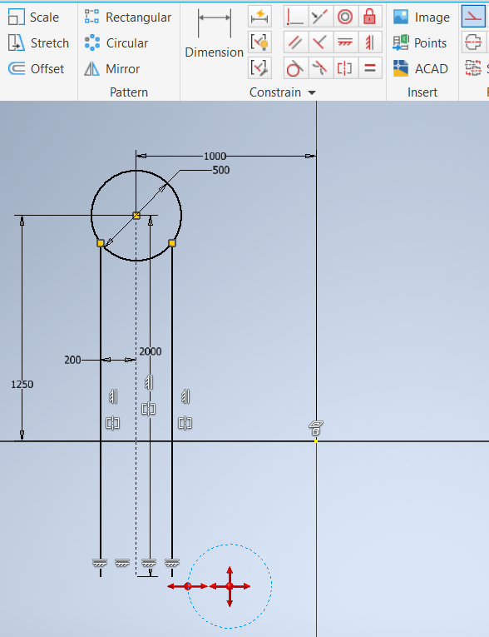
Transformamos a circunferência numa linha de construção.

Slide 35
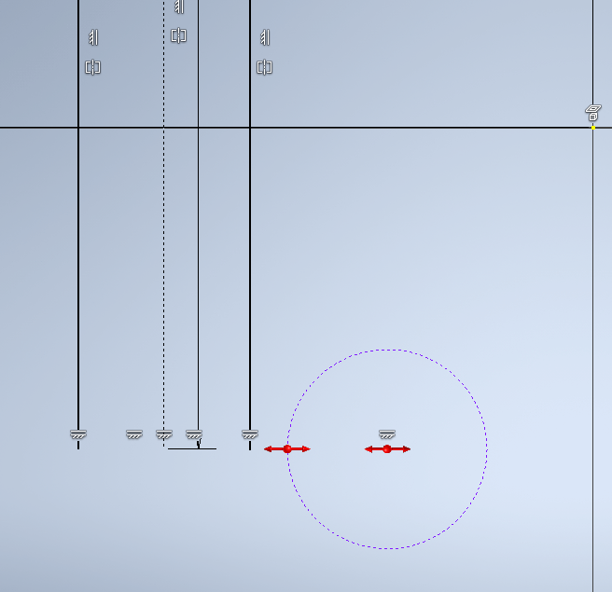
Com a restrição horizontal, restringe-se a circunferência.

Slide 36
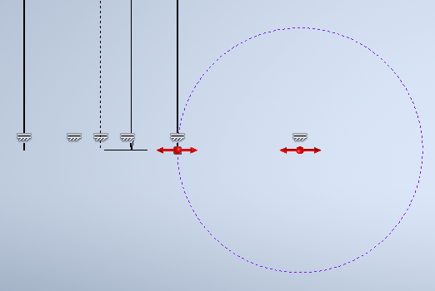
Com a restrição ponto coincidente, restringe-se a circunferência.

Slide 37
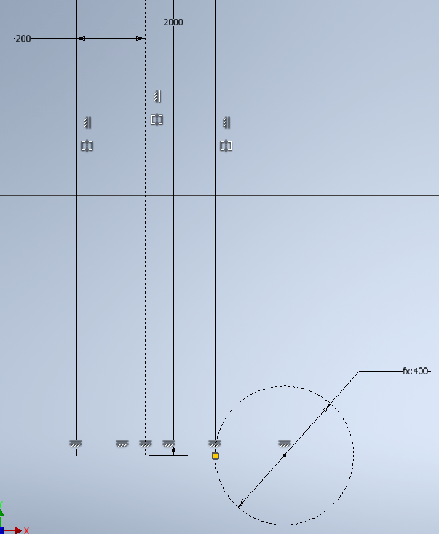
Só nos falta determinar o diâmetro. Uma vez que queremos que a largura da curva seja igual ao resto da pista, atribuímos um “fx”.

Slide 38
“fx” é uma forma como referenciamos uma medida existente.

Slide 39
“fx” é uma forma como referenciamos uma medida existente.

Slide 40
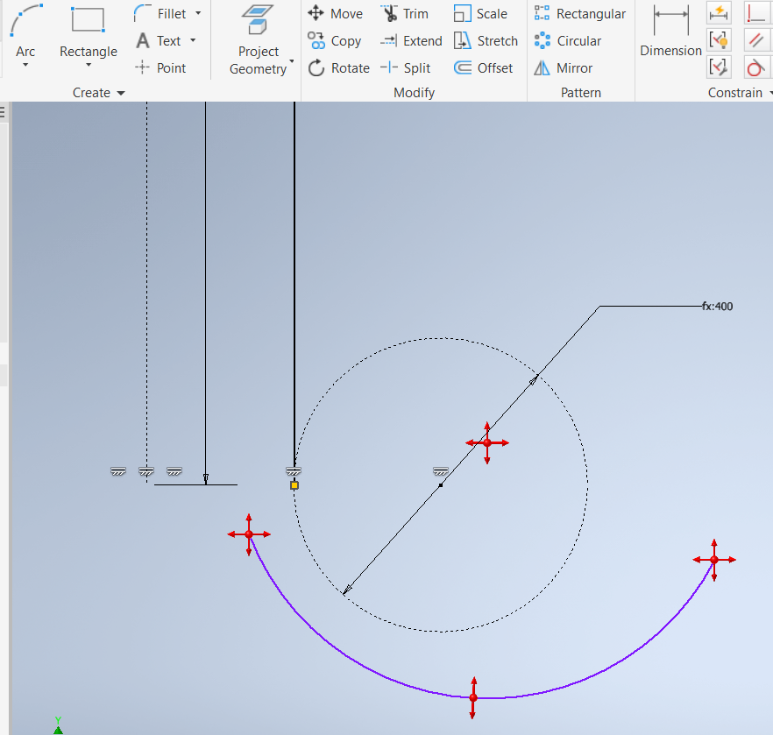
E eis que precisamos de desenhar um arco.
Tem pelo menos 4 graus de liberdade.

Slide 41
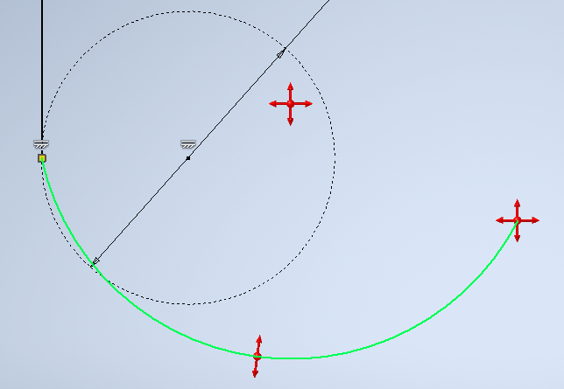
Coincidimos um ponto.

Slide 42
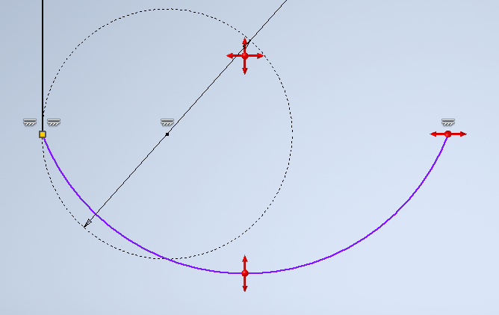
Restringimos o outro ponto na horizontal.

Slide 43
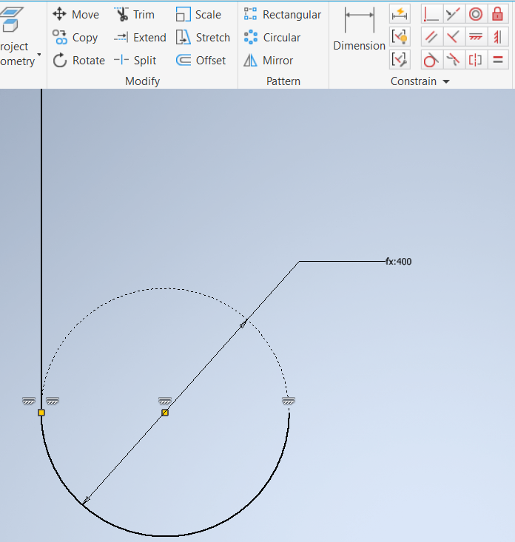
Restringimos o ponto coincidente.

Slide 44
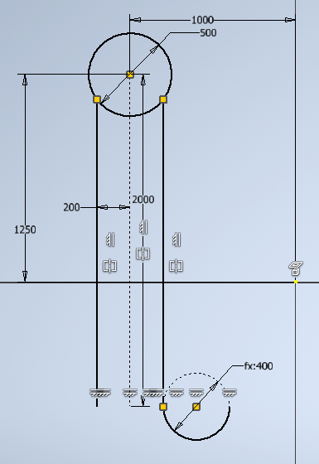
E eis que obtemos a primeira curva.

Slide 45
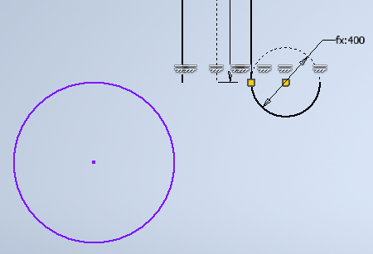
Para a parte mais alongada da curva, começamos por desenhar a circunferência.

Slide 46
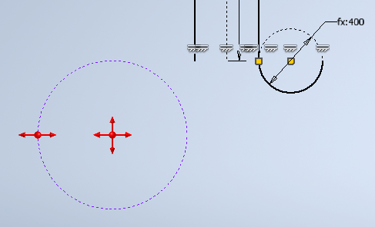
Transformamos numa circunferência de construção.

Slide 47
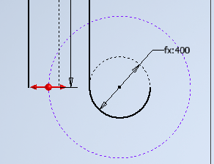
Fixamos no mesmo ponto, através da restrição do ponto coincidente.

Slide 48
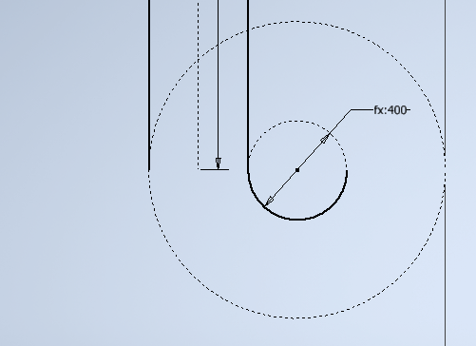
Fixamos no mesmo ponto, através da restrição do ponto coincidente.

Slide 49
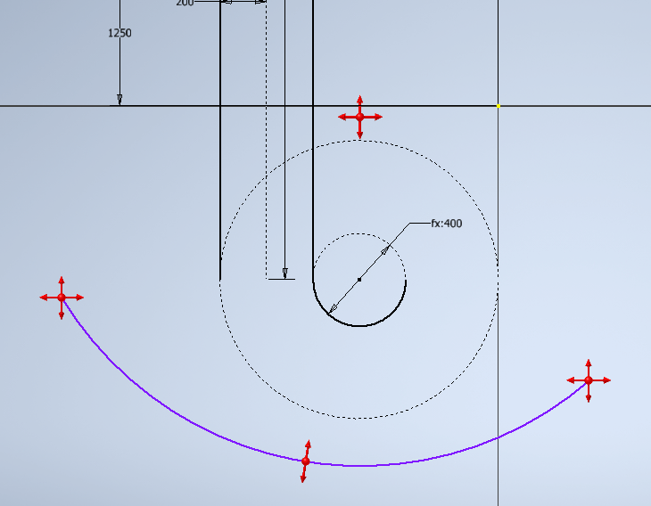
Mais uma vez traçamos o arco.

Slide 50
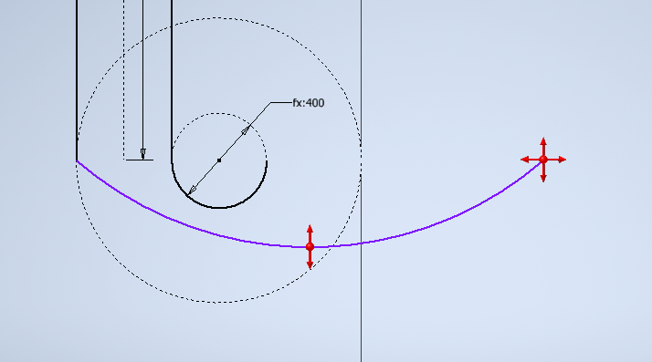
Coincidimos a ponta do arco com a linha.

Slide 51
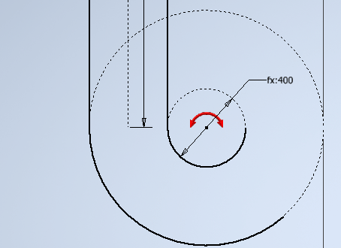
Coincidimos os 2 centros.

Slide 52
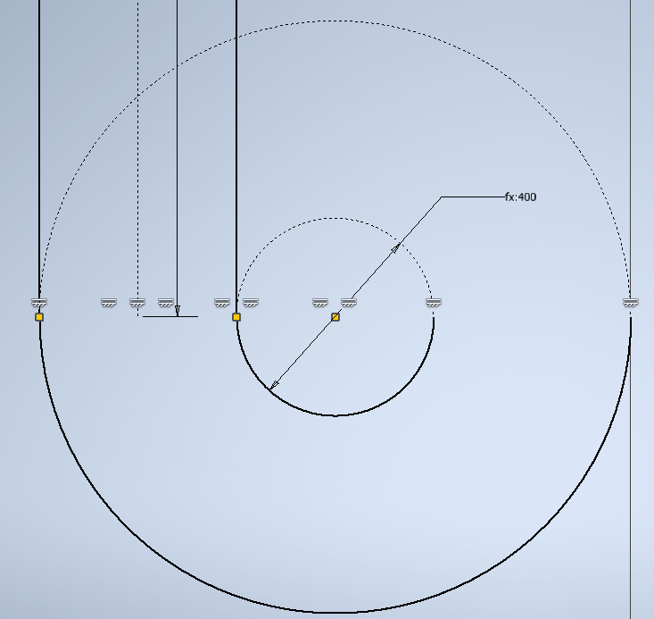
Restringimos na horizontal a outra ponta com o centro.

Slide 53
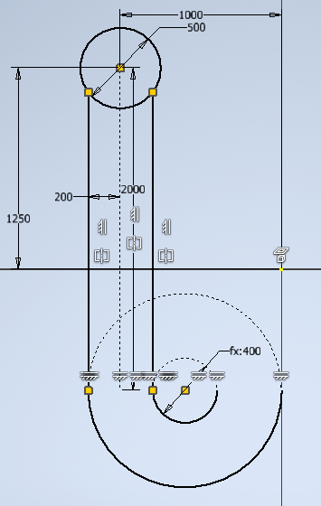
Finalizamos a curva da parte mais alongada.

Slide 54
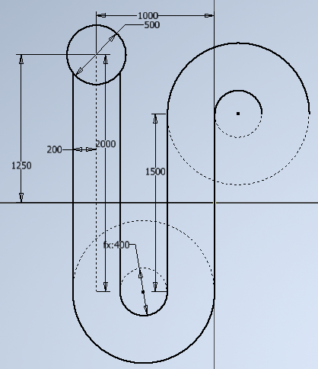
Procedemos da mesma forma para o resto da pista até completarmos.

Slide 55
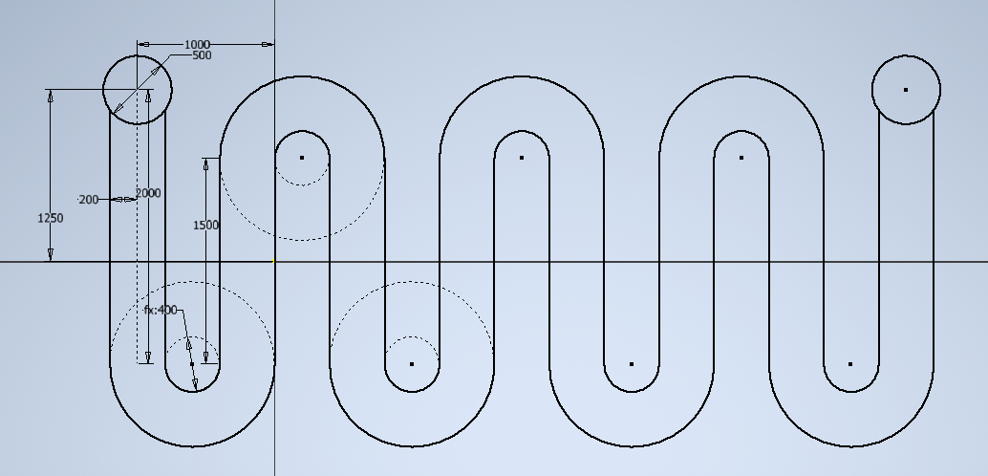

Slide 56
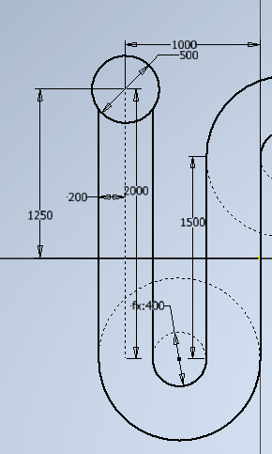
Vemos que a circunferência precisa de ser recortada.
Utilizamos como ponto de referência.

Slide 57
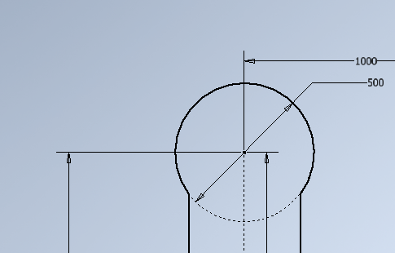
E depois colocamos um arco.

Slide 58
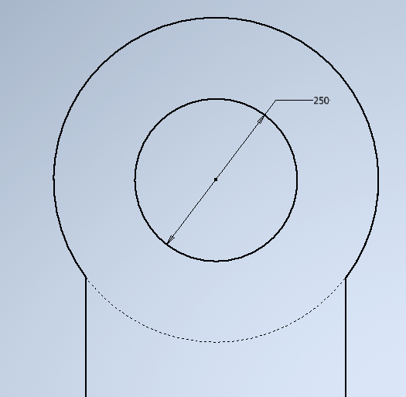
Depois temos que colocar a circunferência no centro para determinar o furo.

Slide 59
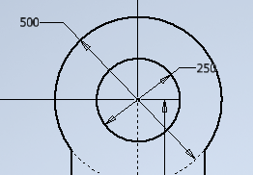
Lembram-se da primeira cota que demos, logo no início do desenho?

Slide 60
Pois bem. Precisamos dela para fixar o desenho, certo? Mas era uma cota temporária.

Slide 61

Por que é que era uma cota temporária?
Bem, esta cota não está bem definida.

Slide 62
Por que é que era uma cota temporária?
Bem, esta cota não está bem definida.

Slide 63

Isto porque queremos que toda a pista seja igual por todo o desenho.

Slide 64
Mas atenção. Só depois de terminarmos o desenho é que podemos otimizá-lo.

Slide 65
Mas atenção. Só depois de terminarmos o desenho é que podemos otimizá-lo.

Slide 66

Outro ponto, é que o desenho não está centrado.

Slide 67

Para centrar, temos que analisar mais uma vez as cotas que demos no início.

Slide 68
Para centrar, temos que analisar mais uma vez as cotas que demos no início.

Slide 69

Ao eliminarmos a cota, vemos que podemos movê-la para os lados.

Slide 70

Criamos uma linha de construção e alinhamos o centro da linha com o ponto central.

Slide 71

Resultado obtido: Um desenho complexo com apenas 4 cotas definidas e 2 cotas de referência.

Slide 72
Que novos tópicos e conceitos aprendeu?
…

Slide 73
Dúvidas

Slide 74
Exercício:
Enviar um e-mail para o formador com o resto do desenho.

